Slide 1

GESTIA
GESTIÓN INTELIGENTE DE SERVICIOS DE CAMPO
La operación de mantenimiento bajo control total
Ventas, técnicos en campo, SLA y facturación — unificados en una sola plataforma, de punta a punta.
Mafort Service S.A.C.

Slide 2








Agenda
01
El desafío operativo actual
02
Gestia de un vistazo
03
Impacto medible — antes y después
04
El flujo completo, de punta a punta
05
Recorrido por las pantallas del sistema
06
Diferenciales competitivos
07
Arquitectura y seguridad
08
Siguientes pasos

Slide 3






El desafío operativo actual
Antes de Gestia, así se veía el día a día:
Fichas técnicas en papel autocopiativo
Técnicos sin conexión durante 20+ días
Transcripción manual a Word
Facturación con ~30 días de retraso
Fotos sueltas en celulares del personal
Sin trazabilidad ni indicadores
Un proceso 100% manual, sin visibilidad en tiempo real y con dinero atascado en papel.

Slide 4





Gestia de un vistazo
Una plataforma única que digitaliza todo el ciclo de vida de la OT.
Formularios digitales desde tablet o móvil
Soporte offline completo con auto-sincronización
Informes DOCX/PDF automáticos de alta fidelidad
Flujo campo → revisión → firma → facturación en horas
Registro fotográfico estructurado por potencia kVA
KPIs, pipeline Kanban, alertas SLA y Copiloto IA

Slide 5
Impacto medible
Antes vs. después de implementar Gestia
Ciclo de servicio
23 días
Horas
Tiempo de facturación
~30 días
Horas tras firma
Trazabilidad del proceso
Nula
100% auditada
Informes
Transcritos a mano
Automáticos, 10 págs.
Conectividad en campo
Sin conexión 20+ días
Offline con sync

Slide 6







El flujo completo, de punta a punta
Cada OT recorre el mismo camino, de la venta a la factura, sin salir de la plataforma.
VENTAS
GESTIÓN OT
OPERACIONES
TÉCNICO EN CAMPO
SUPERVISOR
CLIENTE
FACTURACIÓN
Cada etapa hereda los datos de la anterior: sin reprocesos, sin hojas sueltas, sin reingreso manual.

Slide 7

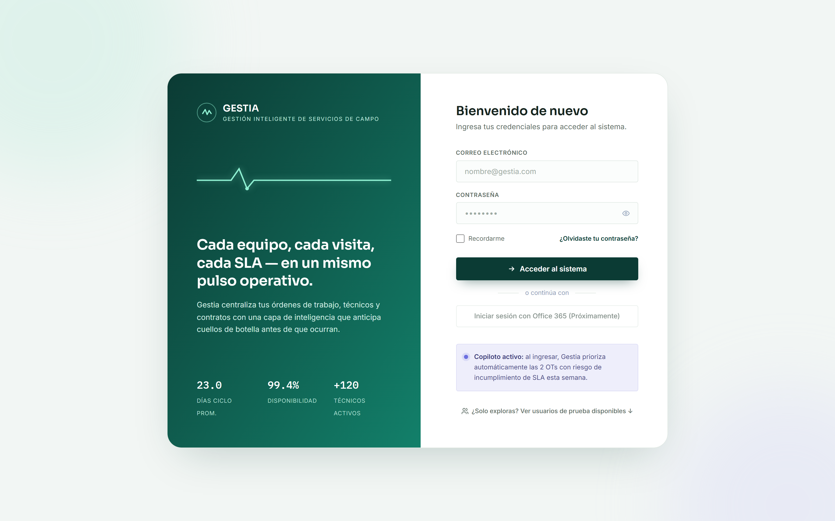
ACCESO
01 / 17
Acceso seguro
Valor para el negocio
Un único punto de entrada con autenticación JWT y control de acceso por rol.
JWT
RBAC

Slide 8
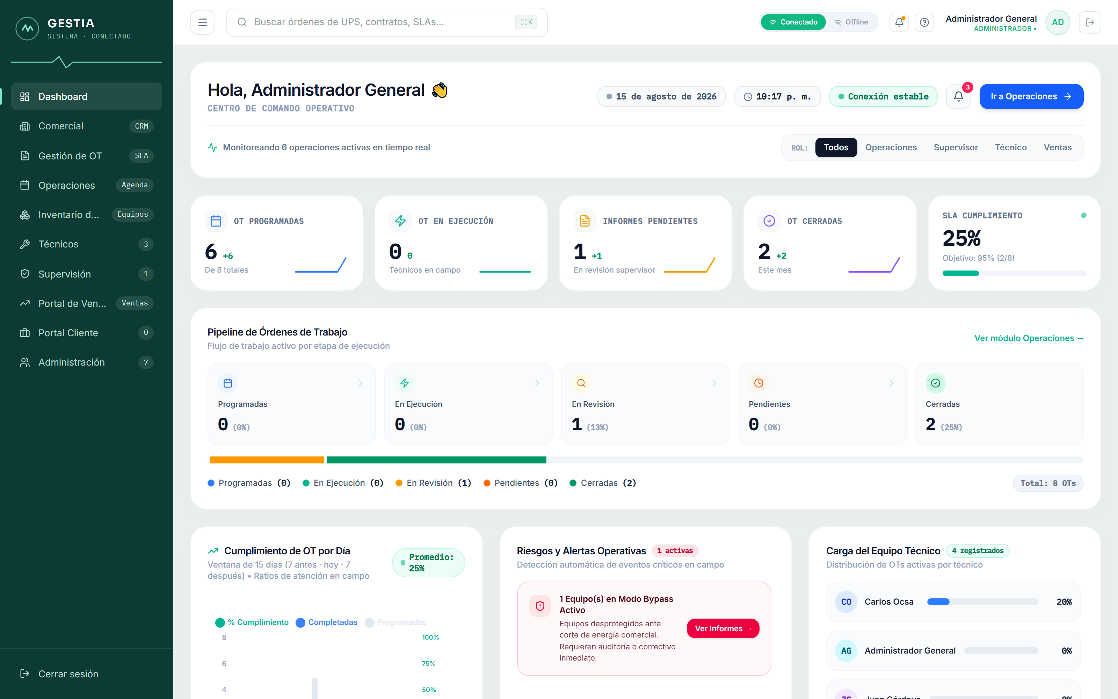
ACCESO
02 / 17
Dashboard en tiempo real
Valor para el negocio
KPIs por rol, pipeline Kanban, alertas SLA, carga de técnicos y Copiloto IA.
Kanban
IA

Slide 9
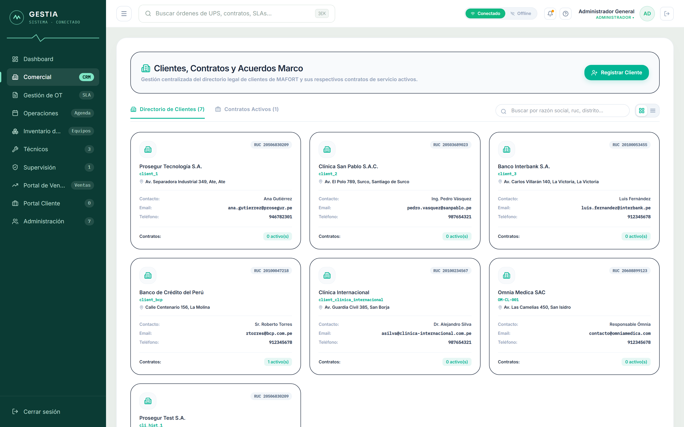
COMERCIAL
03 / 17
Comercial — CRM
Valor para el negocio
Clientes, contratos comerciales, adendas y equipos vinculados, todo en un solo lugar.
Clientes
Contratos

Slide 10
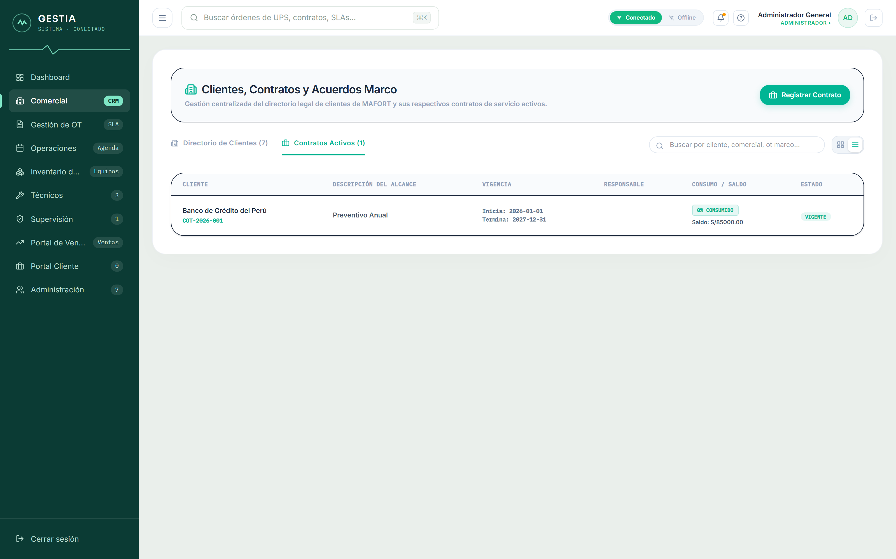
COMERCIAL
04 / 17
Contratos comerciales
Valor para el negocio
Listado de contratos con vigencia, responsable, consumo, saldo y estado.
Vigencia
Saldo

Slide 11
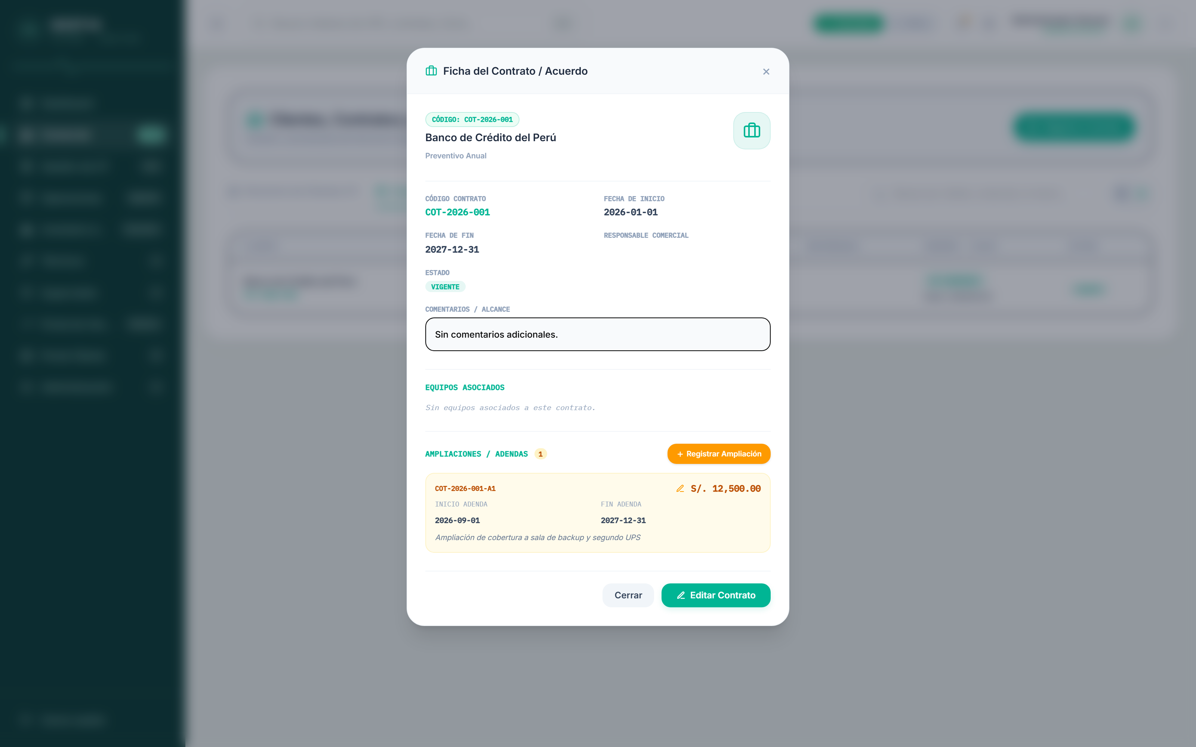
COMERCIAL
05 / 17
Ficha del contrato y adendas
Valor para el negocio
Detalle del contrato con historial de ampliaciones que incrementan el presupuesto.
Historial

Slide 12
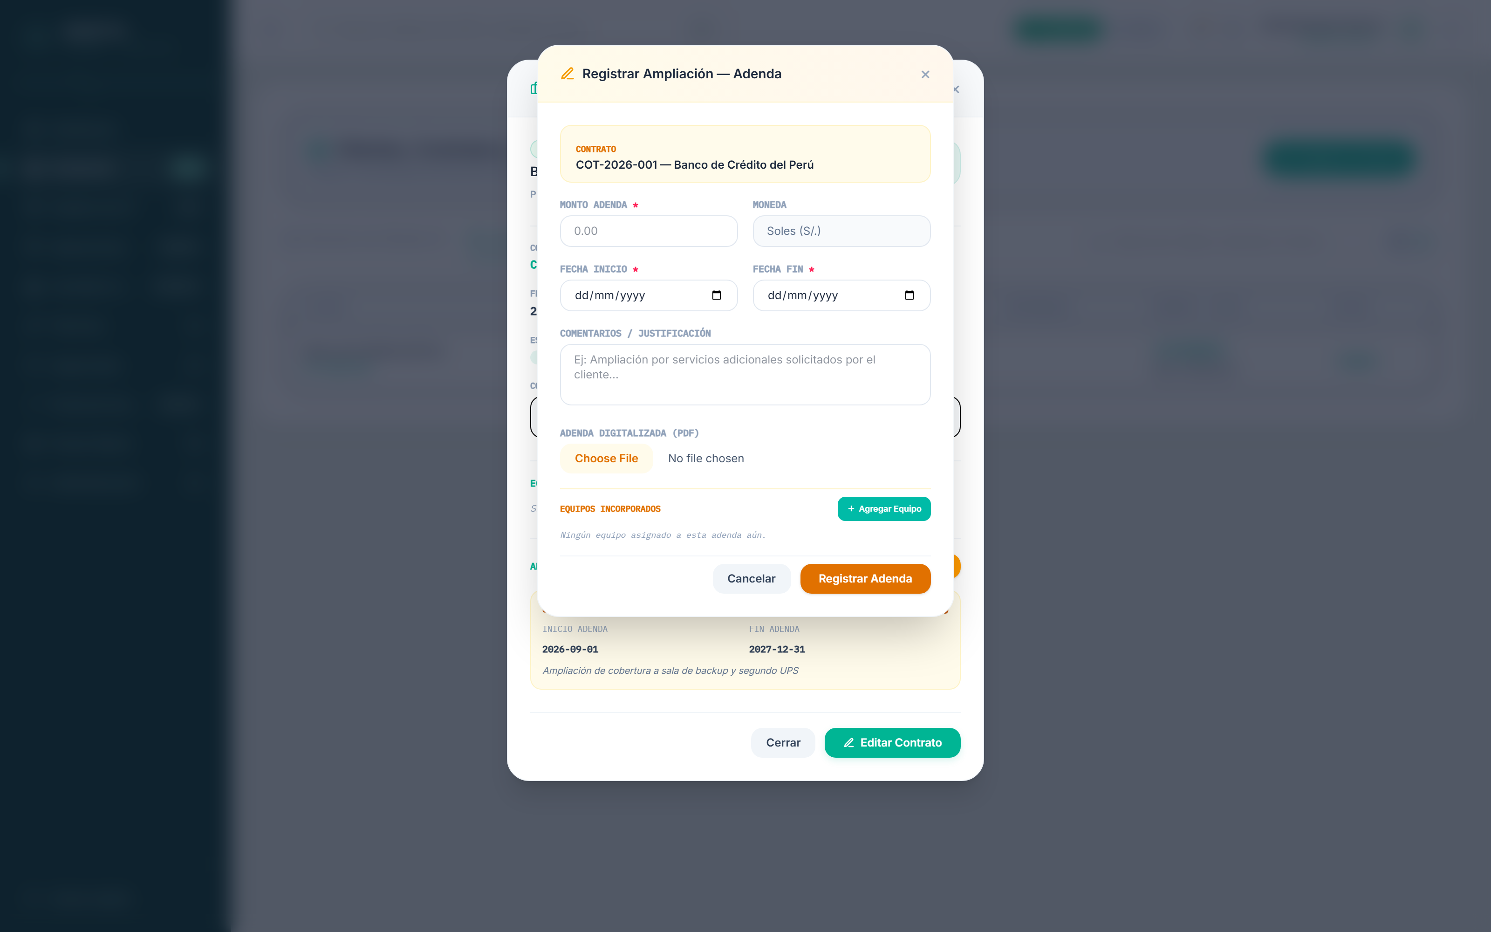
COMERCIAL
06 / 17
Registro de adenda
Valor para el negocio
Formulario para ampliar un contrato: monto, vigencia, comentarios y equipos adicionales.
Monto
Vigencia

Slide 13
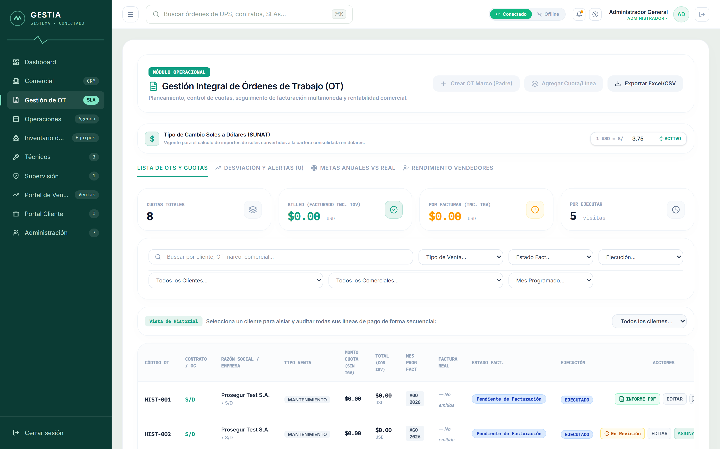
OPERACIÓN
07 / 17
Gestión de OTs
Valor para el negocio
Órdenes de trabajo con SLA, vista de tabla y Kanban, con estados configurables.
10 estados
SLA

Slide 14
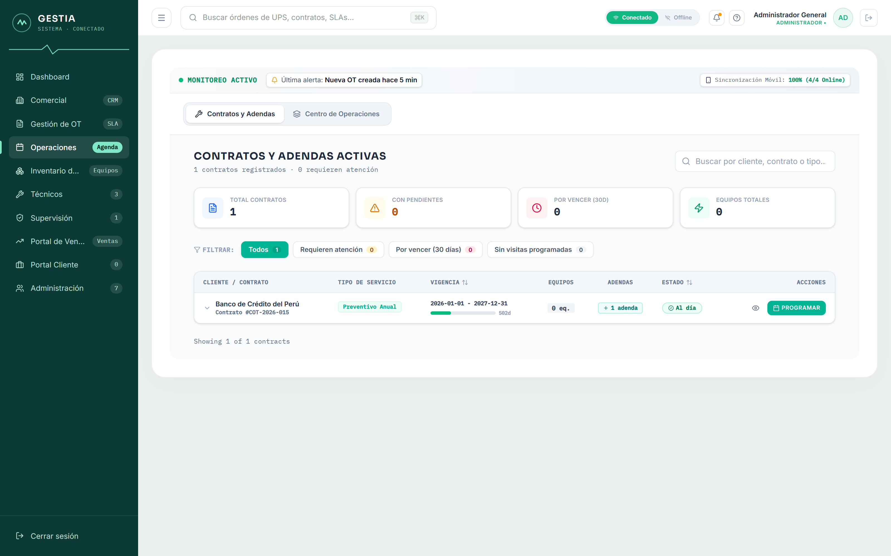
OPERACIÓN
08 / 17
Operaciones
Valor para el negocio
Planificación de visitas y monitoreo de técnicos en campo en tiempo real.
Planificación

Slide 15
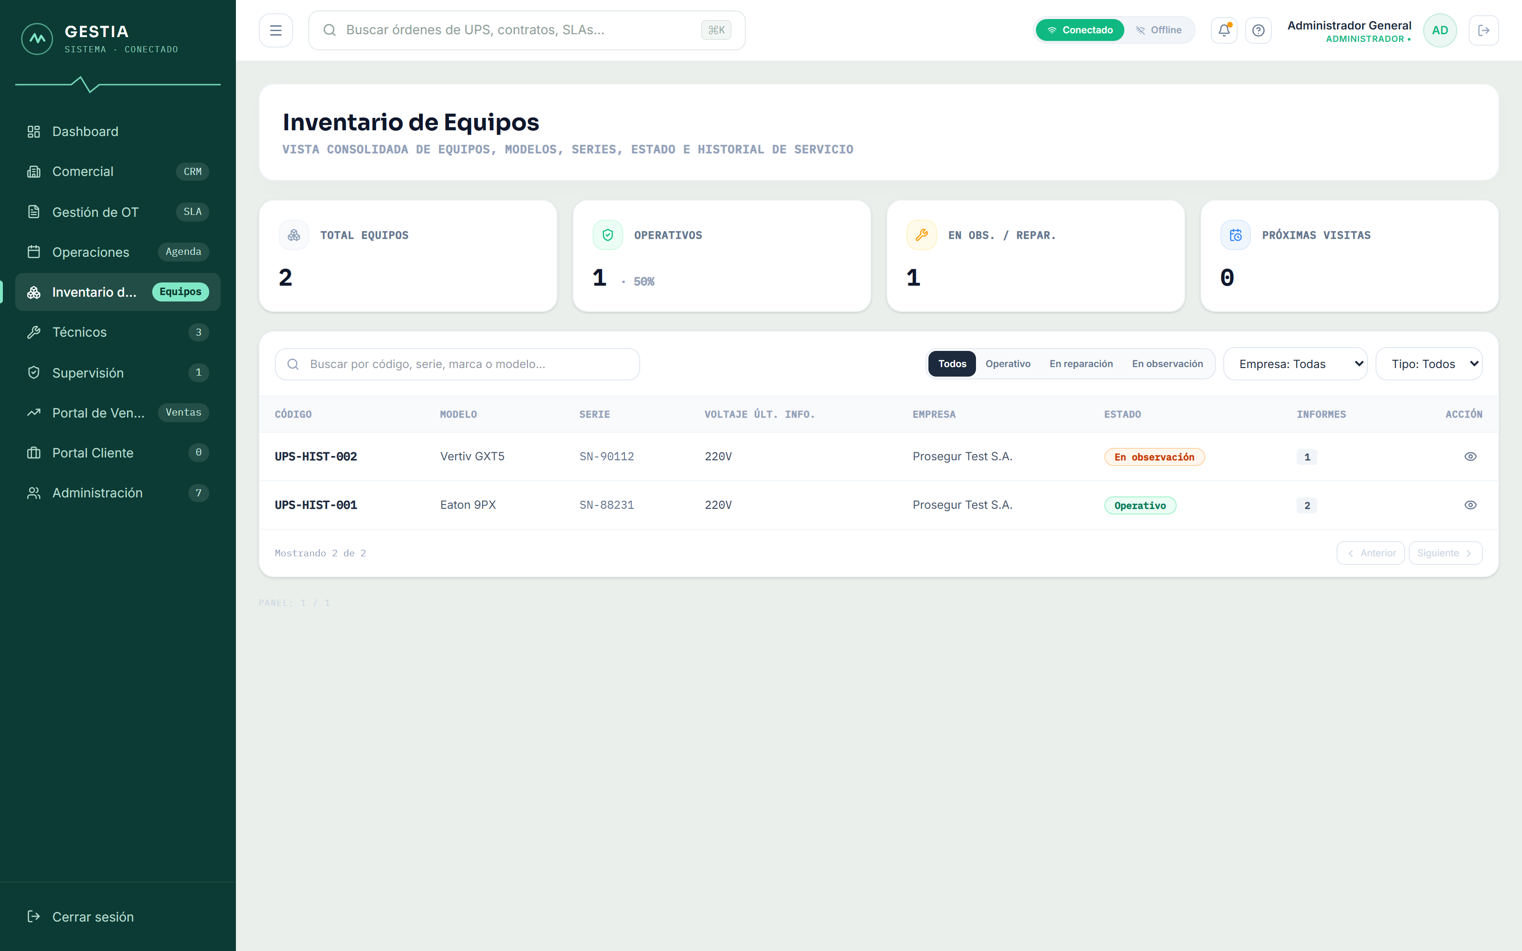
OPERACIÓN
09 / 17
Inventario de Equipos
Valor para el negocio
Catálogo con historial de servicios y alertas de próximo mantenimiento.
Alertas

Slide 16
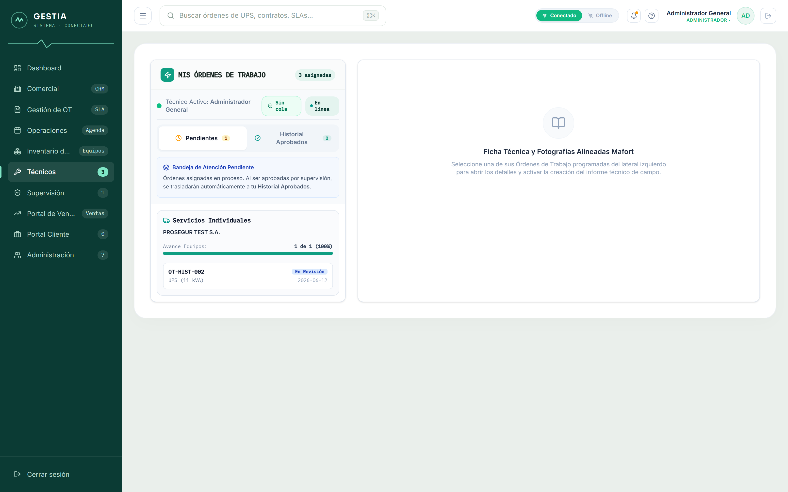
CAMPO
10 / 17
Portal del Técnico
Valor para el negocio
Bandeja de visitas y wizard de informe técnico paso a paso, con soporte offline.
10 pasos
Offline

Slide 17
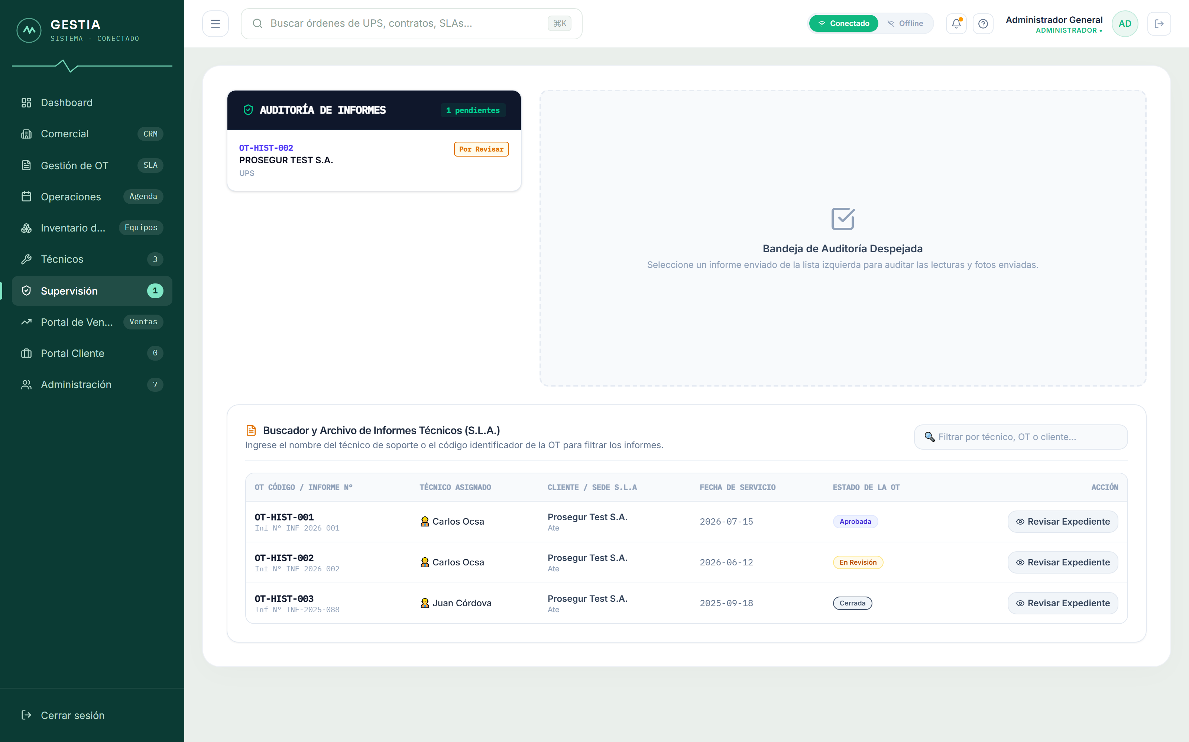
CAMPO
11 / 17
Portal de Supervisión
Valor para el negocio
Revisión, aprobación y observación de reportes técnicos con historial completo.
Aprobación

Slide 18
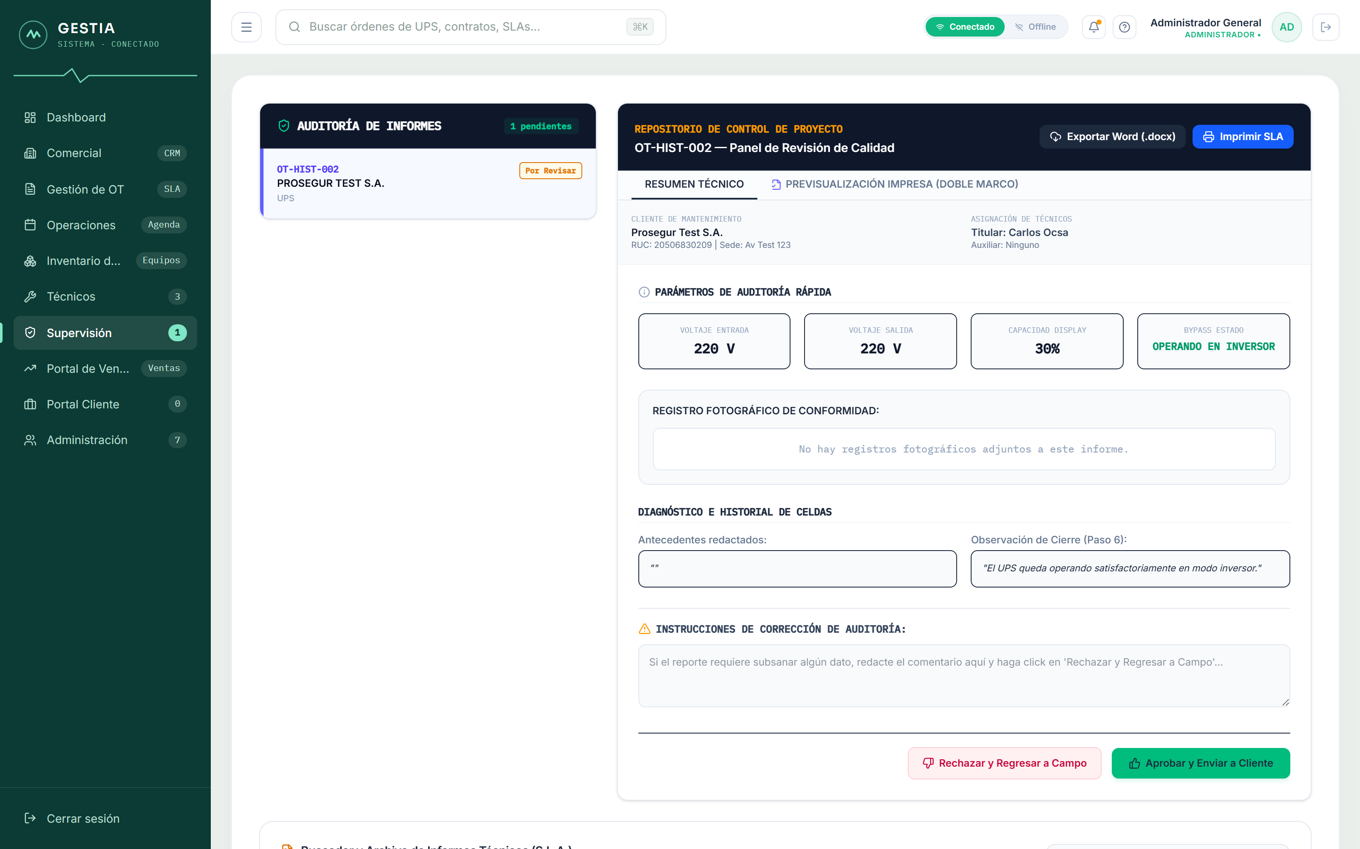
CAMPO
12 / 17
Informe técnico — Resumen
Valor para el negocio
Visualización del reporte del técnico con datos, mediciones y evidencias fotográficas.
Mediciones
Evidencias

Slide 19
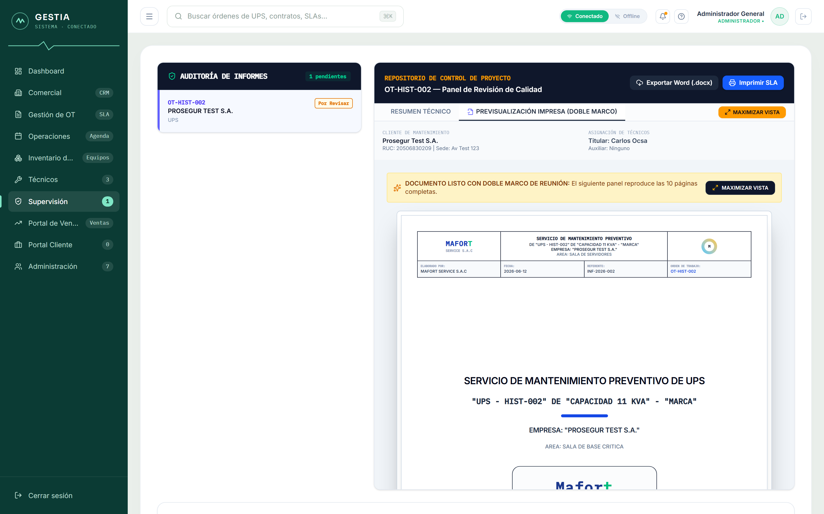
CAMPO
13 / 17
Informe técnico — Vista impresa
Valor para el negocio
Previsualización del documento corporativo, tal como se entrega al cliente.
10 páginas
PDF/DOCX

Slide 20

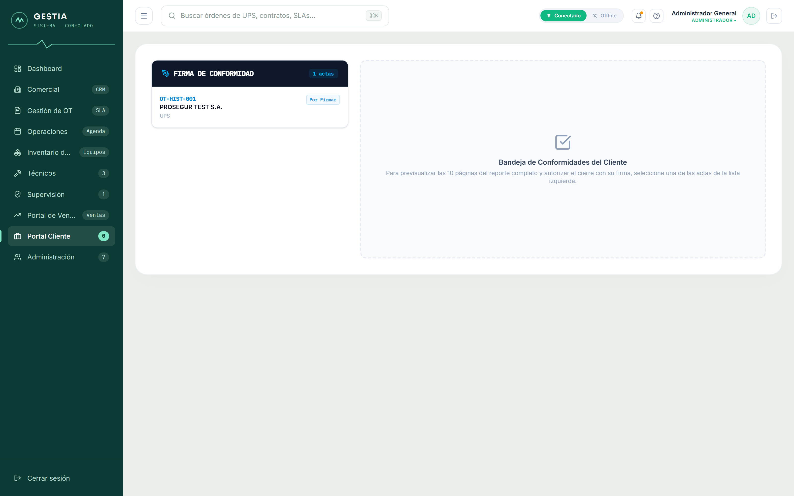
CIERRE
14 / 17
Portal del Cliente
Valor para el negocio
Firma digital de conformidad en canvas multi-touch, sin papel.
Firma digital

Slide 21
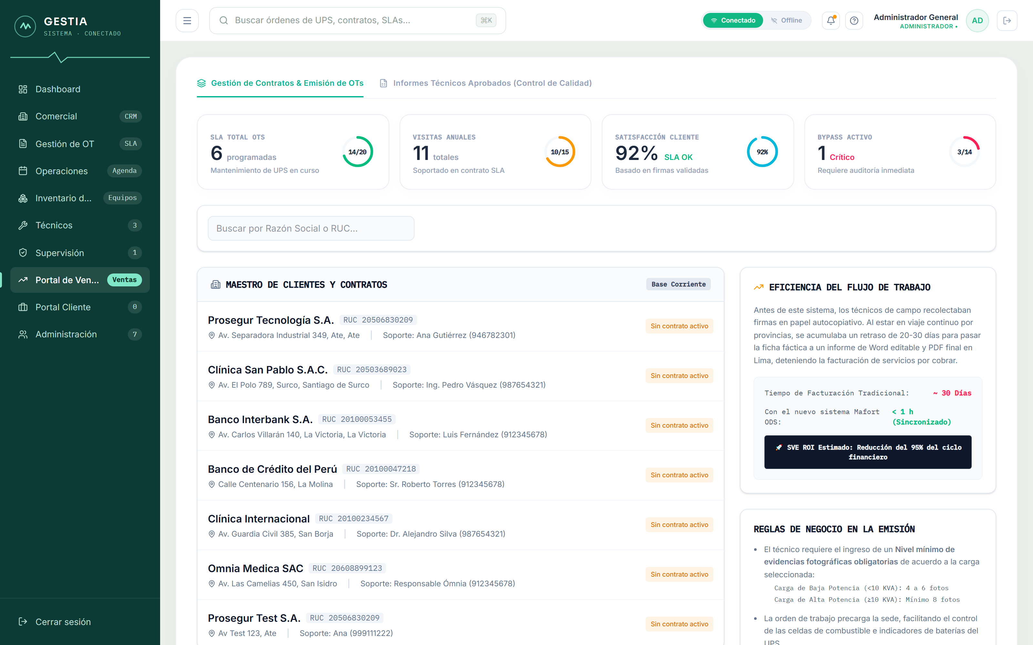
CIERRE
15 / 17
Portal de Ventas
Valor para el negocio
Seguimiento comercial, facturación y reportes exportables en PDF/DOCX.
Facturación

Slide 22
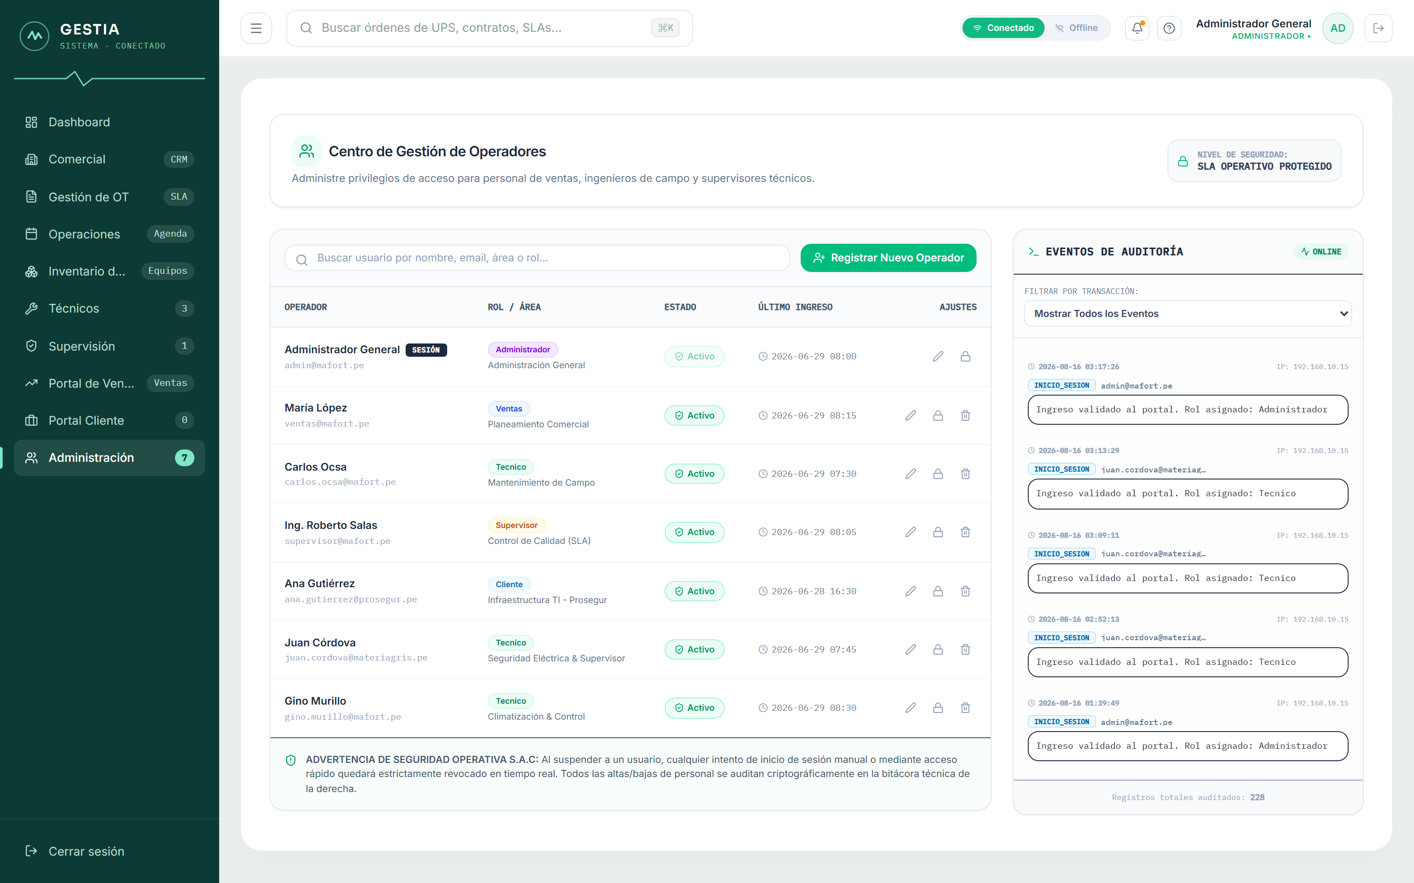
CIERRE
16 / 17
Administración
Valor para el negocio
Usuarios, roles, módulos permitidos por perfil y auditoría de accesos.
Roles
Auditoría

Slide 23
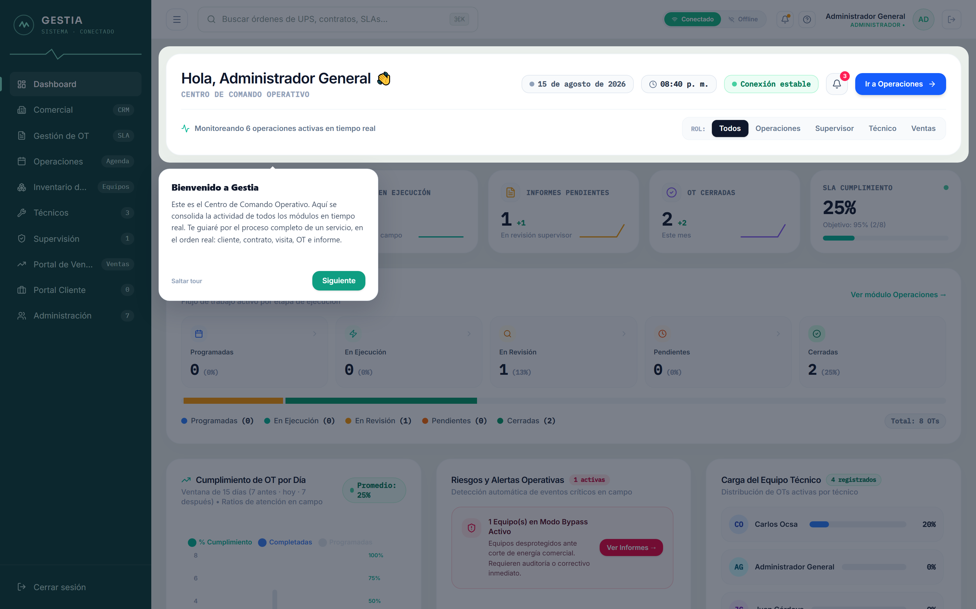
CIERRE
17 / 17
Guía interactiva de onboarding
Valor para el negocio
Tour guiado que resalta paso a paso los módulos del sistema y acelera la adopción de cada nuevo usuario.
Onboarding

Slide 24







Diferenciales que marcan la diferencia
1
2
3
4
100% Offline
Wizard inteligente
Firma digital
PDF/DOCX corporativo
Trabajo continuo sin señal, con sincronización automática
Informes de 10 pasos validados por potencia kVA
Conformidad del cliente en pizarra multi-touch
Documento de 10 páginas al formato oficial Mafort
5
6
7
8
Copiloto IA
SLA automatizado
Guía interactiva
Soporte VIP
Consultas en lenguaje natural sobre datos reales
Alertas tempranas de incumplimiento
Tour guiado que acelera la adopción de cada usuario
Onboarding y acompañamiento en la puesta en marcha

Slide 25



Arquitectura y seguridad
Diseñada para escalar con la operación, sin comprometer la seguridad del dato.
Cliente · PWA
API · Auth JWT/RBAC
AWS
Instalable en móviles y tablets
Control de acceso por rol
Elastic Beanstalk · S3 · RDS PostgreSQL
Datos cifrados en reposo y en tránsito
Infraestructura como código (Terraform) y CI/CD automático
Autenticación con control de acceso por rol (RBAC)

Slide 26



Listos para transformar la operación
Agendemos una demostración en vivo y una prueba piloto con tus propios datos.
Solicitar demostración
Diagnóstico
Demo en vivo
Piloto medible
Revisamos tu proceso actual y objetivos
Recorrido guiado con tus casos de uso
Prueba con tus propios datos y equipo
Mafort Service S.A.C.

